Slide 1


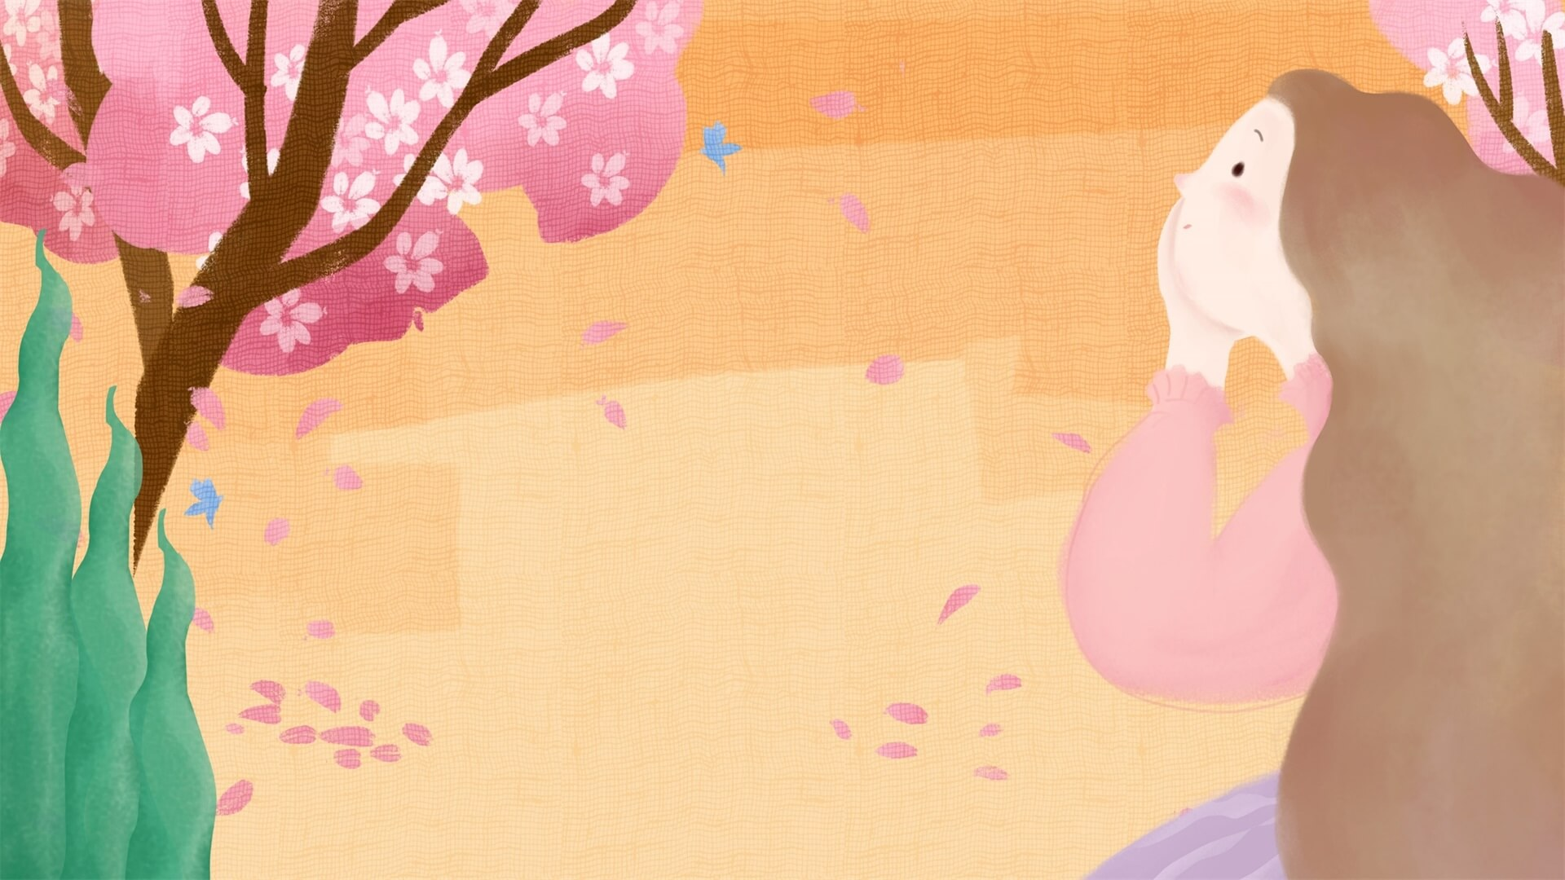
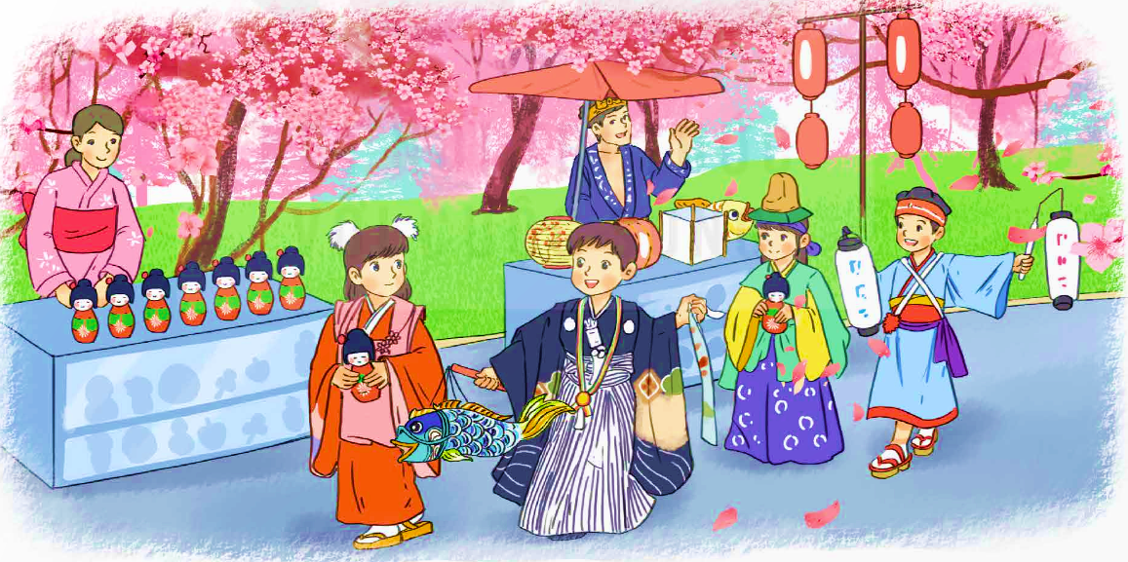


Slide 2


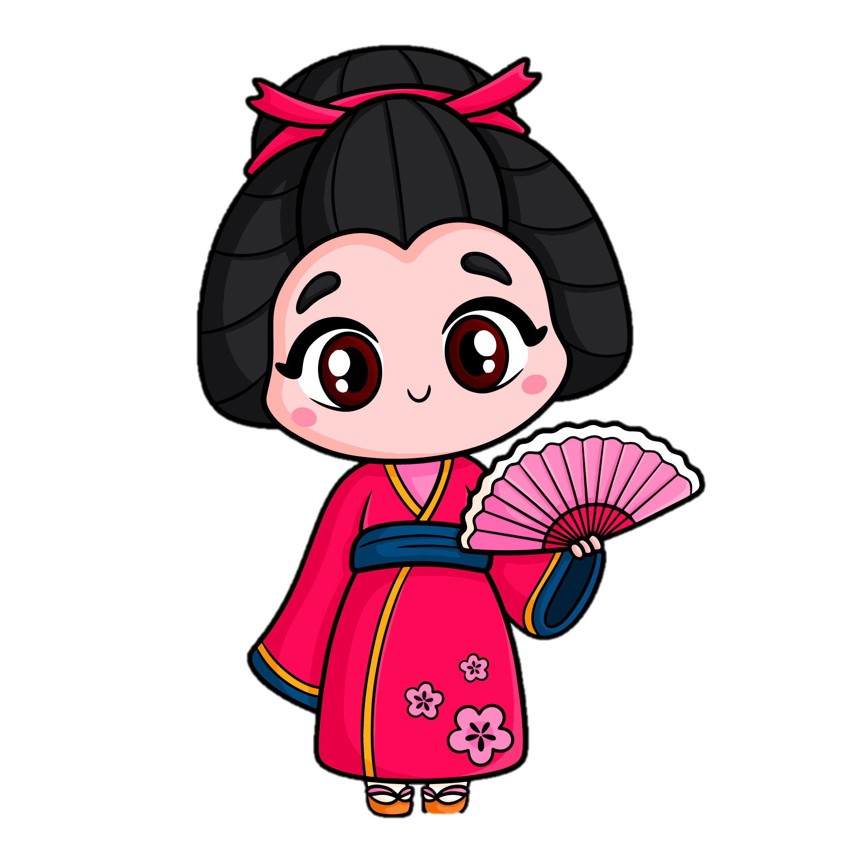


Slide 3

Bài được chia làm 3 đoạn.
Bài được chia làm mấy đoạn?

Slide 4

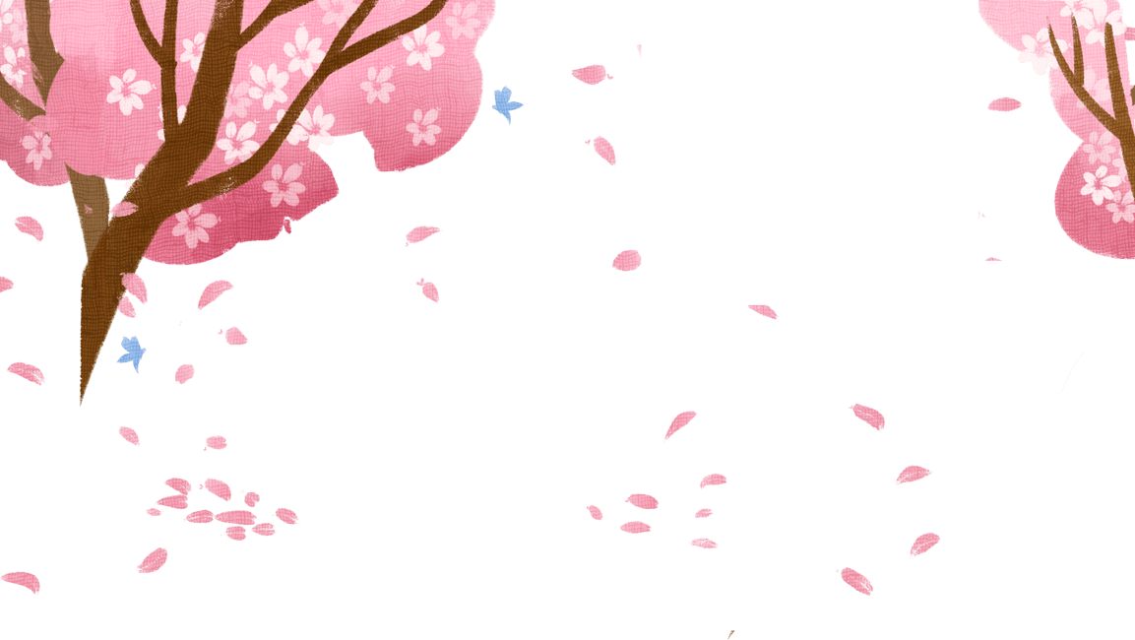


Slide 5


xứ sở
hi-si-mô-chi
quây quần
nghỉ lễ

Slide 6


Slide 7

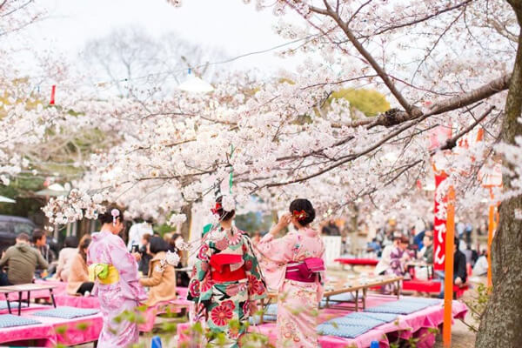
1. Ở Nhật Bản, lễ hội nào được xem là lớn nhất, lâu đời nhất?
Ở Nhật Bản, lễ hội Hoa anh đào được xem là lớn nhất, lâu đời nhất.

Slide 8
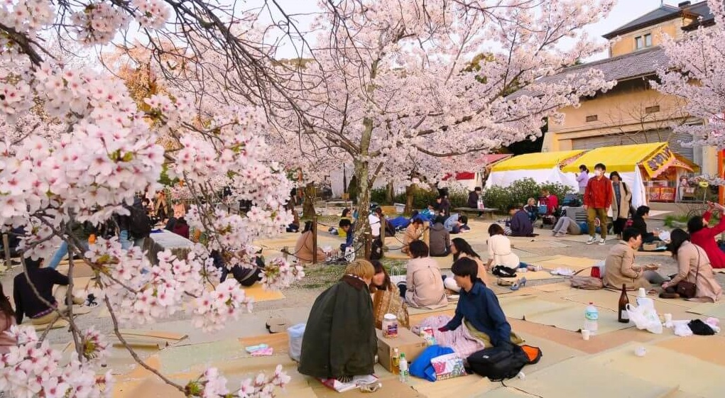
2. Có những hoạt động gì trong lễ hội lớn nhất, lâu đời nhất đó?
Mọi người ngồi dưới gốc anh đào ngắm hoa, cùng liên hoan, cùng hát hò, nhảy múa,...

Slide 9

3. Lễ hội Búp bê và tết Thiếu nhi ở Nhật Bản có những điểm gì khác nhau?
Lễ hội được tổ chức vào thời gian nào?
Lễ hội dành cho ai?
Các hoạt động nào trong lễ hội?
Lễ hội có ý nghĩa gì?

Slide 10
3. Lễ hội Búp bê và tết Thiếu nhi ở Nhật Bản có những điểm gì khác nhau?
 | Lễ hội Búp bê | Tết Thiếu nhi
Đối tượng
Thời gian
Ý nghĩa
Các hoạt động
Dành cho các bé gái.
Dành cho các bé trai.
Được tổ chức vào ngày 3/3.
Được tổ chức vào ngày 5/5.
Cầu may và sức khỏe.
Cầu sức mạnh và ý chí kiên cường
- Trưng bày nhiều búp bê Hi-na trong căn phòng đẹp nhất của gia đình.
- Quây quần bên nhau, ăn cơm đậu đỏ, bánh hi-si-mô-chi.
Treo đèn lồng cá chép hoặc những dải cờ hình cá chép sặc sỡ nhiều màu.

Slide 11
4. Trong những lễ hội được nói đến ở bài đọc, em thích lễ hội nào nhất? Vì sao?
Trong những lễ hội được nói đến ở bài đọc, em thích nhất là lễ hội Hoa anh đào. Vì vào ngày lễ này sẽ được ngắm hoa anh đào nở rộ - đây là một trong những loài hoa biểu tượng của Nhật Bản. Ngoài ra còn được quây quần, liên hoan, hát hò, nhảy múa,.. cùng tất cả mọi người.

Slide 12
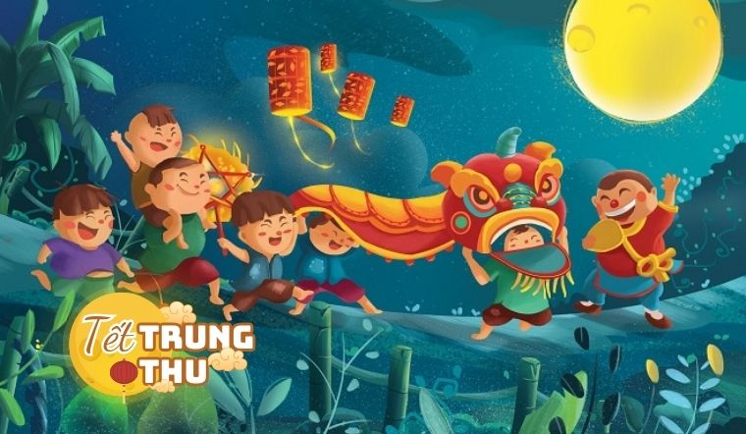
5. Ở Việt Nam có những ngày lễ, ngày tết nào dành cho trẻ em? Hãy kể lại một số hoạt động được trẻ em yêu thích trong những ngày lễ, ngày tết đó.
- Ở Việt Nam có những ngày lễ, ngày tết dành cho trẻ em như: Tết Thiếu nhi 1/6, tết Trung thu 15/8 âm lịch.
- Một số hoạt động được trẻ em yêu thích trong những ngày lễ, ngày tết đó là rước đèn và phá cỗ,...

Slide 13

Ca ngợi nét độc đáo, thú vị và đầy ý nghĩa của các lễ hội ở Nhật Bản.

Slide 14


Slide 15

Luyện đọc lại bài.
Chia sẻ với người thân.

